Slide 1
PPT动画制作
图片放大技巧
岳阳市网络工程职业技术学校
主讲人：黄毅

Slide 2
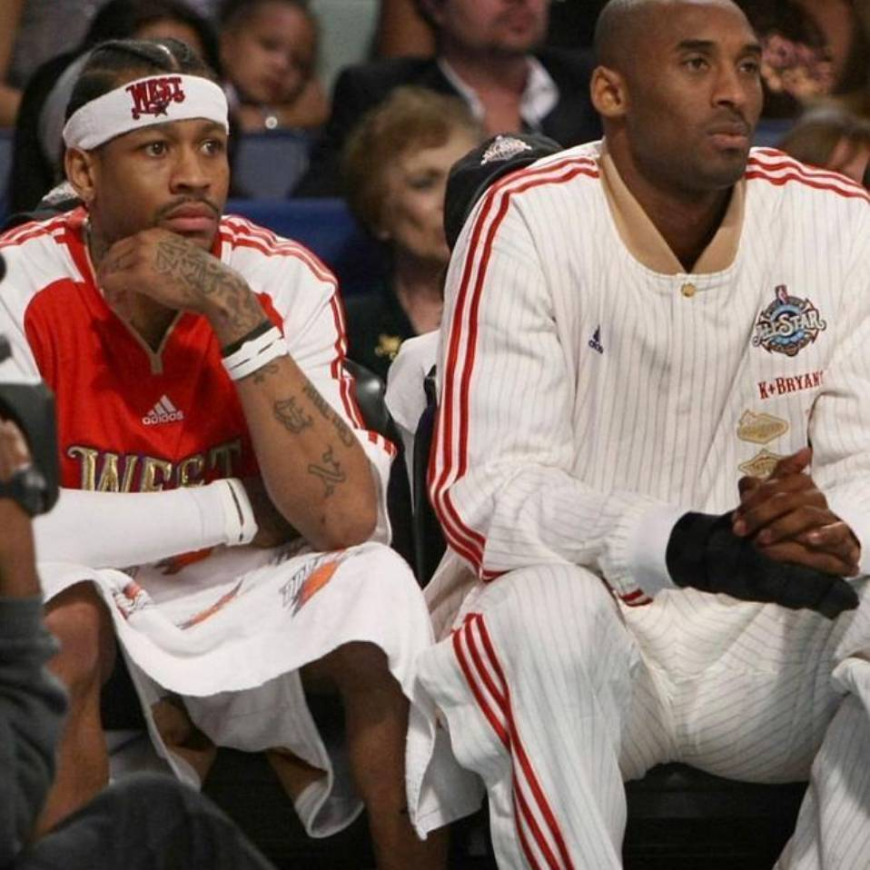

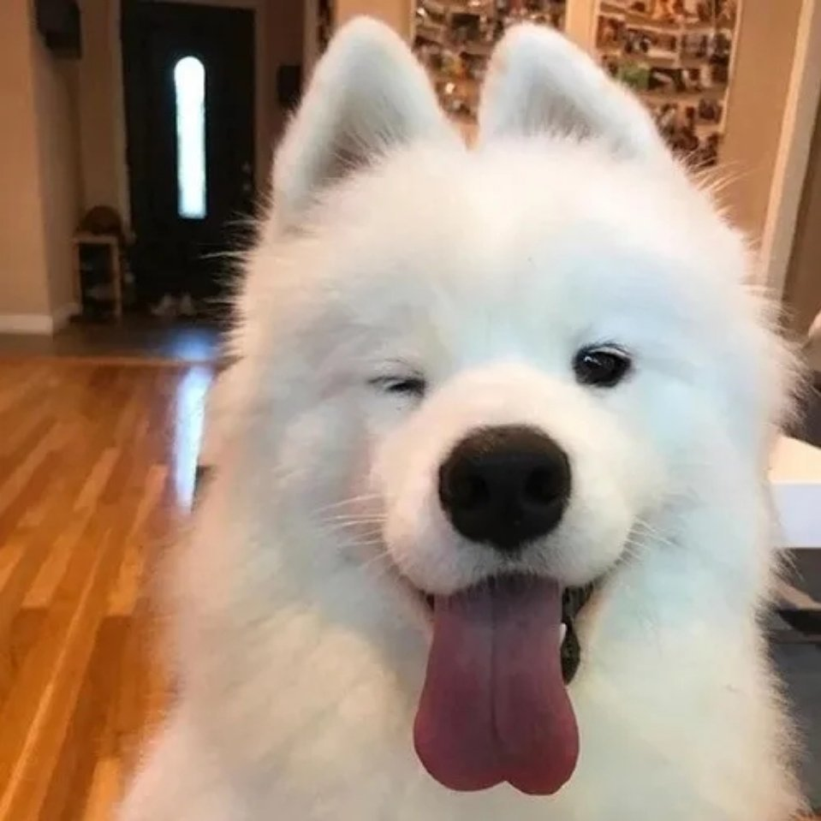

上节回顾
PPT动画分解制作——圆盘动画展示
本节内容
PPT动画——图片放大技巧

Slide 3




Slide 4
1、缩放动画的特性
在当前的基础上缩放

Slide 5
1、缩放动画的特性
在当前的基础上缩放
矢量图也一样

Slide 6
2、如何无损缩放
先缩小、再放大

Slide 7

2、如何无损缩放
如何掩盖缩小动画
添加出现效果
出现动画
缩放-缩小
缩放-放大

Slide 8
2、如何无损缩放
如何掩盖突然出现效果
添加缩小的素材

Slide 9
2、如何无损缩放
一点细节

Slide 10
3、总结
先缩小
再出现
最后再放大

